Slide 1
CIKM Cup 2016 Track 1:
Cross-Device Entity Linking Challenge
Иван Бендына

Slide 2
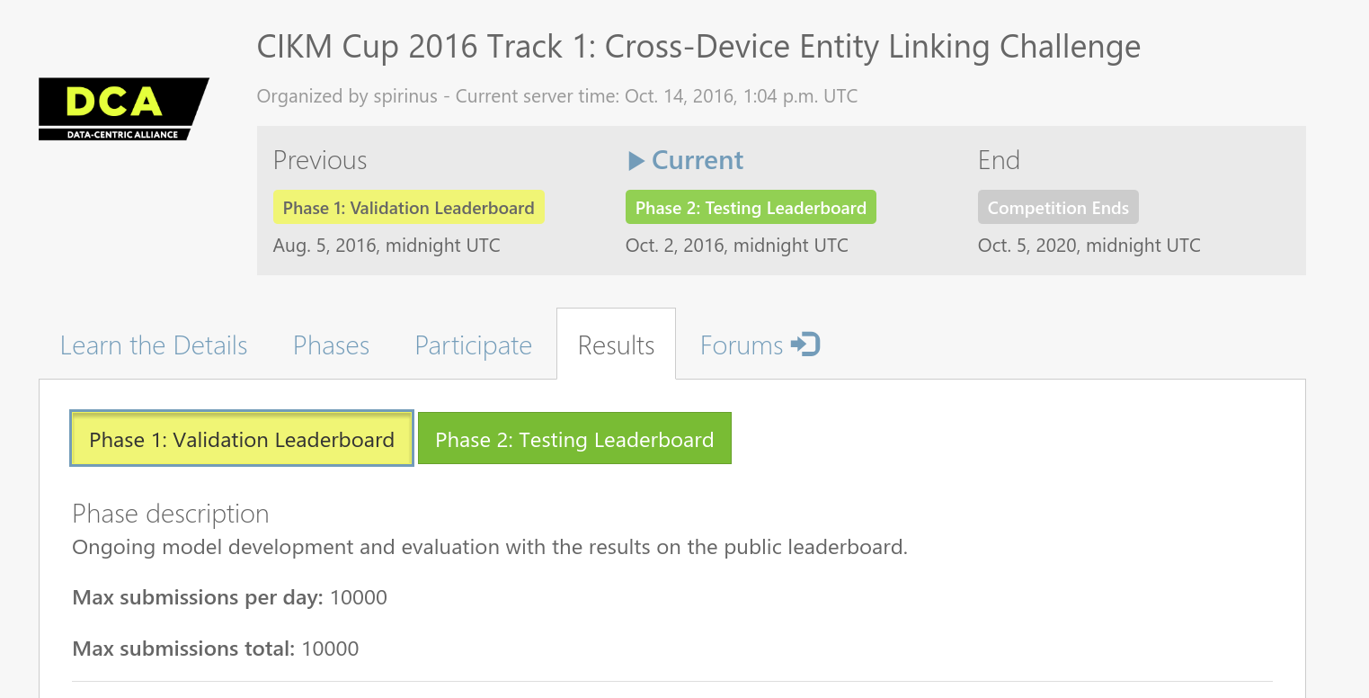
https://competitions.codalab.org/competitions

Slide 3
Train
Test
Вершины графа – это девайсы.
Кластеры – это пользователи.
Нужно объединить вершины в кластеры в тестовой выборке (то есть предсказать, что у двух или более девайсов один владелец).

Slide 4
У каждого девайса известен список событий браузера:
{
Url: ed95a9a5be30e4c8/5162fc6a223f248d/31a42ef13edf7d8a/
c2ee3aa455c8b288/656e9a1b3fa15996
Title: b687bc71fc33713b 19475eb9e8506115 1c202a1bece8798
0e415cc3f3ea206 f27b5d716eb58ac 37a20a398fae482a
Timestamp: 1464769462076
},
...
В урлах хэшируются слова между символами / и ?.
В тайтлах хэшируются слова между пробелами.

Slide 5
Dataset Statistics:
The number of unique tokens in titles (dictionary size): 8,485,859
The number of unique tokens in URLs (dictionary size): 27,398,114
The average number of events/facts per userID: 197
The median number of events/facts per userID: 106
The number of unique domain names: 282,613
The number of all events for all users combined: 66,808,490
The number of unique userIDs: 339,405
The number of unique websites (domina + URL path): 14,148,535
The number of users in the train set: 240,732
The number of users in the test set (public and private leaderboard combined): 98,255
Known matching pairs for training: 506,136
Known matching pairs for testing (public and private leaderboard combined): 215,307

Slide 6
Dataset Statistics:
The number of unique tokens in titles (dictionary size): 8,485,859
The number of unique tokens in URLs (dictionary size): 27,398,114
The average number of events/facts per userID: 197
The median number of events/facts per userID: 106
The number of unique domain names: 282,613
The number of all events for all users combined: 66,808,490
The number of unique userIDs: 339,405
The number of unique websites (domain + URL path): 14,148,535
The number of users in the train set: 240,732
The number of users in the test set (public and private leaderboard combined): 98,255
Known matching pairs for training: 506,136
Known matching pairs for testing (public and private leaderboard combined): 215,307

Slide 7
Dataset Statistics:
The number of unique tokens in titles (dictionary size): 8,485,859
The number of unique tokens in URLs (dictionary size): 27,398,114
The average number of events/facts per userID: 197
The median number of events/facts per userID: 106
The number of unique domain names: 282,613
The number of all events for all users combined: 66,808,490
The number of unique userIDs: 339,405
The number of unique websites (domain + URL path): 14,148,535
The number of users in the train set: 240,732
The number of users in the test set (public and private leaderboard combined): 98,255
Known matching pairs for training: 506,136
Known matching pairs for testing (public and private leaderboard combined): 215,307

Slide 8
Dataset Statistics:
The number of unique tokens in titles (dictionary size): 8,485,859
The number of unique tokens in URLs (dictionary size): 27,398,114
The average number of events/facts per userID: 197
The median number of events/facts per userID: 106
The number of unique domain names: 282,613
The number of all events for all users combined: 66,808,490
The number of unique userIDs: 339,405
The number of unique websites (domain + URL path): 14,148,535
The number of users in the train set: 240,732
The number of users in the test set (public and private leaderboard combined): 98,255
Known matching pairs for training: 506,136
Known matching pairs for testing (public and private leaderboard combined): 215,307

Slide 9
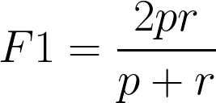
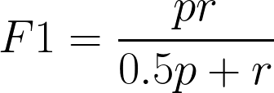
Метрика
Но проверка решения производится только на половине правильных ребер, поэтому точность уменьшается в два раза.

Slide 10
Базовое решение
Разбить урлы на слова
Составить матрицу девайсы-слова (TF-IDF)
Для каждого девайса, найти 15 ближайших соседей
Отсортировать полученные пары по расстоянию
Взять топ-215307 пар
Результат на LB: 0.056

Slide 11
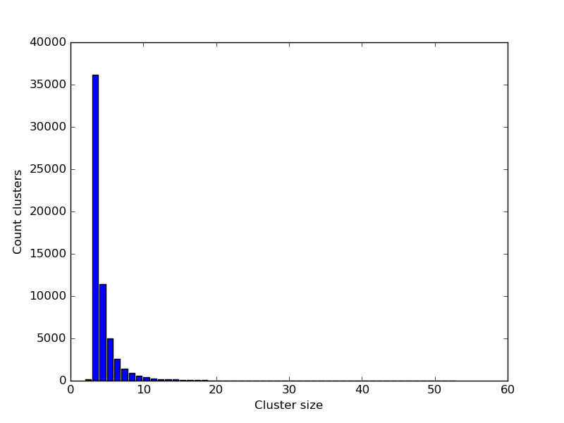

Slide 12
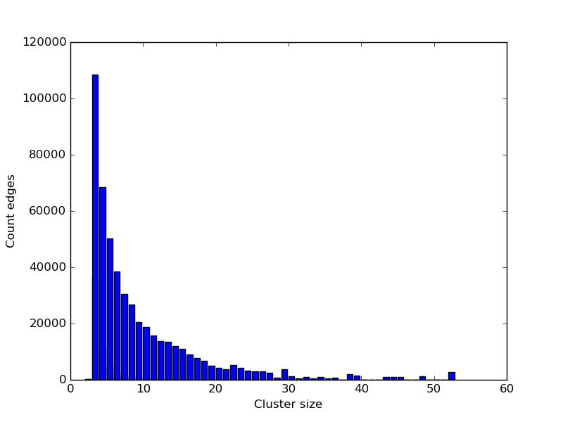

Slide 13
Валидационная выборка
Делим трейн на кластеры.
Для валидационной выборки выбираем несколько случайных кластеров так, чтобы количество ребер в тесте и валидации было примерно одинаково

Slide 14
План
Собрать небольшую (<20.000.000) выборку ребер с наибольшей полнотой для трейна, валидации, теста.
Сгенерировать признаки для каждого ребра (построить матрицу объекты-признаки).
Обучиться по трейн выборке и предсказать вероятности для
валидационной и тестовой выборки.
Взять топ N наиболее вероятных ребер, дополнить до полных подграфов (N и параметры дополнения подобрать на валидационной выборке)

Slide 15
План
Собрать небольшую (<20.000.000) выборку ребер с наибольшей полнотой для трейна, валидации, теста.
Сгенерировать признаки для каждого ребра (построить матрицу объекты-признаки).
Обучиться по трейн выборке и предсказать вероятности для
валидационной и тестовой выборки.
Взять топ N наиболее вероятных ребер, дополнить до полных подграфов (N и параметры дополнения подобрать на валидационной выборке)

Slide 16
Девайсы с общими событиями:
Найдем все такие пары девайсов, у которых есть как минимум K общих событий, причем каждое из них есть не более, чем у М девайсов.

Slide 17
Девайсы с общими событиями:
M | 1 общее событие | 2 общих события | 3 общих события | 4 общих события
2 | 0.1727 (0.9m) | 0.0878 (0.15m) | 0.0537 (0.07m) | 0.0368 (0.04m)
3 | 0.2405 (1.8m) | 0.1367 (0.32m) | 0.0904 (0.14m) | 0.0647 (0.08m)
4 | 0.2811 (2.7m) | 0.1665 (0.49m) | 0.1126 (0.22m) | 0.0819 (0.13m)
5 | 0.3105 (3.5m) | 0.1884 (0.65m) | 0.1291 (0.29m) | 0.0947 (0.17m)
7 | 0.3536 (5m) | 0.2210 (0.9m) | 0.1538 (0.43m) | 0.1138 (0.26m)
10 | 0.3964 (7.3m) | 0.2543 (1.4m) | 0.1795 (0.64m) | 0.1342 (0.38m)
20 | 0.4769 (14m) | 0.3221 (2.9m) | 0.2341 (1.3m) | 0.1785 (0.79m)
30 | 0.5181 (21m) | 0.3587 (4.5m) | 0.2658 (2m) | 0.2053 (1.2m)
50 | 0.5634 (34m) | 0.4035 (7.7m) | 0.3042 (3.4m) | 0.2375 (2m)
70 | 0.5873 (46m) | 0.4260 (10m) | 0.3249 (4.6m) | 0.2561 (2.7m)
100 |  | 0.4520 (14m) | 0.3487 (6.3m) | 0.2769 (3.7m)
150 |  |  | 0.3763 (9m)

Slide 18
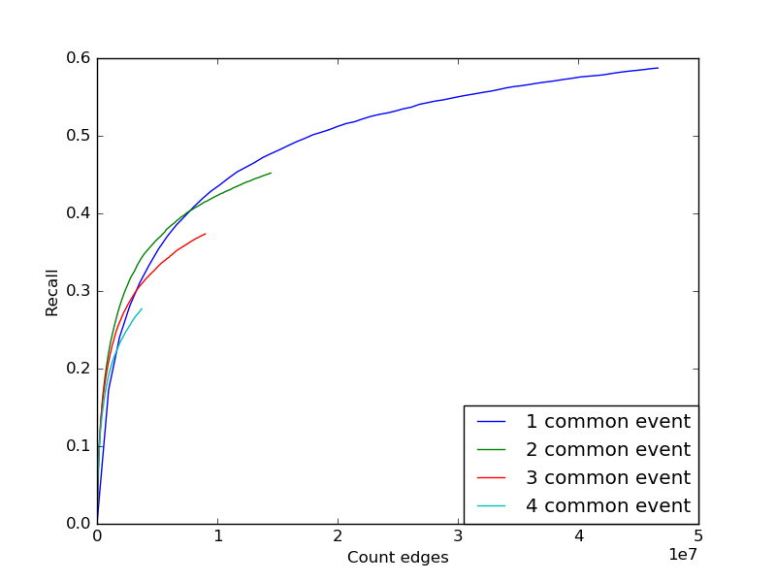

Slide 19
Девайсы с общими событиями:
M | 1 общее событие | 2 общих события | 3 общих события | 4 общих события
2 | 0.1727 (0.9m) | 0.0878 (0.15m) | 0.0537 (0.07m) | 0.0368 (0.04m)
3 | 0.2405 (1.8m) | 0.1367 (0.32m) | 0.0904 (0.14m) | 0.0647 (0.08m)
4 | 0.2811 (2.7m) | 0.1665 (0.49m) | 0.1126 (0.22m) | 0.0819 (0.13m)
5 | 0.3105 (3.5m) | 0.1884 (0.65m) | 0.1291 (0.29m) | 0.0947 (0.17m)
7 | 0.3536 (5m) | 0.2210 (0.9m) | 0.1538 (0.43m) | 0.1138 (0.26m)
10 | 0.3964 (7.3m) | 0.2543 (1.4m) | 0.1795 (0.64m) | 0.1342 (0.38m)
Выделить список событий, которые есть не более, чем у 7ми девайсов
Найти пары девайсов, у которых есть минимум 2 общих события из списка
Результат на LB: 0.2092

Slide 20
Девайсы с общими событиями:
M | 1 общее событие | 2 общих события | 3 общих события | 4 общих события
2 | 0.1727 (0.9m) | 0.0878 (0.15m) | 0.0537 (0.07m) | 0.0368 (0.04m)
3 | 0.2405 (1.8m) | 0.1367 (0.32m) | 0.0904 (0.14m) | 0.0647 (0.08m)
4 | 0.2811 (2.7m) | 0.1665 (0.49m) | 0.1126 (0.22m) | 0.0819 (0.13m)
5 | 0.3105 (3.5m) | 0.1884 (0.65m) | 0.1291 (0.29m) | 0.0947 (0.17m)
7 | 0.3536 (5m) | 0.2210 (0.9m) | 0.1538 (0.43m) | 0.1138 (0.26m)
10 | 0.3964 (7.3m) | 0.2543 (1.4m) | 0.1795 (0.64m) | 0.1342 (0.38m)
Выделить список событий, которые есть не более, чем у 7ми девайсов
Найти пары девайсов, у которых есть минимум 2 общих события из списка
Удалить девайсы, у которых более 15ти ребер (вместе с ребрами)
Результат на LB: 0.2206

Slide 21
Выборка для обучения:
M | 1 общее событие | 2 общих события | 3 общих события | 4 общих события
20 | 0.4769 (14m) | 0.3221 (2.9m) | 0.2341 (1.3m) | 0.1785 (0.79m)
30 | 0.5181 (21m) | 0.3587 (4.5m) | 0.2658 (2m) | 0.2053 (1.2m)
50 | 0.5634 (34m) | 0.4035 (7.7m) | 0.3042 (3.4m) | 0.2375 (2m)
70 | 0.5873 (46m) | 0.4260 (10m) | 0.3249 (4.6m) | 0.2561 (2.7m)
Объединяем выделенные три выборки + все ребра из базового KNN (для 30 соседей)
Полнота на трейне 0.62, на тесте 0.59

Slide 22
План
Собрать небольшую (<20.000.000) выборку ребер с наибольшей полнотой для трейна, валидации, теста.
Сгенерировать признаки для каждого ребра (построить матрицу объекты-признаки).
Обучиться по трейн выборке и предсказать вероятности для
валидационной и тестовой выборки.
Взять топ N наиболее вероятных ребер, дополнить до полных подграфов (N и параметры дополнения подобрать на валидационной выборке)

Slide 23
Признаки для каждого ребра (55 признаков)
Расстояние в KNN.
Номер соседа в KNN.
Номер соседа с другой стороны в KNN.
Минимальное M из таблицы, при котором ребро появляется (для каждого столбца).
Количество общих урлов (уникальных, с учетов повторений), количество общих урлов, которые есть только у 2, 3, 4, 5, 6-10 девайсов.
То же для доменов, слов урлов, домен + первое слово.
То же для тайтлов, слов тайтлов, 2грамм тайтлов.

Slide 24
Признаки для каждого ребра (55 признаков)
Расстояние в KNN.
Номер соседа в KNN.
Номер соседа с другой стороны в KNN.
Минимальное M из таблицы, при котором ребро появляется (для каждого столбца).
Количество общих урлов (уникальных, с учетов повторений), количество общих урлов, которые есть только у 2, 3, 4, 5, 6-10 девайсов.
То же для доменов, слов урлов, домен + первое слово.
То же для тайтлов, слов тайтлов, 2грамм тайтлов.

Slide 25
Признаки для каждого ребра (55 признаков)
Расстояние в KNN.
Номер соседа в KNN.
Номер соседа с другой стороны в KNN.
Минимальное M из таблицы, при котором ребро появляется (для каждого столбца).
Количество общих урлов (уникальных, с учетов повторений), количество общих урлов, которые есть только у 2, 3, 4, 5, 6-10 девайсов.
То же для доменов, слов урлов, домен + первое слово.
То же для тайтлов, слов тайтлов, 2грамм тайтлов.

Slide 26
Признаки для каждого ребра (55 признаков)
Расстояние в KNN.
Номер соседа в KNN.
Номер соседа с другой стороны в KNN.
Минимальное M из таблицы, при котором ребро появляется (для каждого столбца).
Количество общих урлов (уникальных, с учетов повторений), количество общих урлов, которые есть только у 2, 3, 4, 5, 6-10 девайсов.
То же для доменов, слов урлов, домен + первое слово.
То же для тайтлов, слов тайтлов, 2грамм тайтлов.

Slide 27
План
Собрать небольшую (<20.000.000) выборку ребер с наибольшей полнотой для трейна, валидации, теста.
Сгенерировать признаки для каждого ребра (построить матрицу объекты-признаки).
Обучиться по трейн выборке и предсказать вероятности для
валидационной и тестовой выборки.
Взять топ N наиболее вероятных ребер, дополнить до полных подграфов (N и параметры дополнения подобрать на валидационной выборке)

Slide 28
Обучение модели
Random Forest, с подбиранием лучшего max_depth по валидации
ROC AUC = 0.957
Результат на LB: 0.3584

Slide 29
План
Собрать небольшую (<20.000.000) выборку ребер с наибольшей полнотой для трейна, валидации, теста.
Сгенерировать признаки для каждого ребра (построить матрицу объекты-признаки).
Обучиться по трейн выборке и предсказать вероятности для
валидационной и тестовой выборки.
Взять топ N наиболее вероятных ребер, дополнить до полных подграфов (N и параметры дополнения подобрать на валидационной выборке)

Slide 30
А что если взять топ-N ребер (где N очень большое), дополнить их до полных кластеров и получившуюся выборку снова отправить на шаг 2?
Насколько вырастет полнота выборки с шага 1?
Алгоритм:
Отсортировать ребра по предсказанной вероятности по убыванию.
По одному добавлять ребра в граф.
Не добавлять ребро, если вероятность < p.
Не добавлять ребро, если оно объединяет компоненты связности, произведение размеров которых > T.

Slide 31
Пример (T=5, p=0.35):
0.75
0.7
0.4
0.90
0.50
0.30
0.8

Slide 32
Пример (T=5, p=0.35):
0.75
0.7
0.4
0.90
0.50
0.30
0.8

Slide 33
Пример (T=5, p=0.35):
0.75
0.7
0.4
0.90
0.50
0.30
0.8

Slide 34
Пример (T=5, p=0.35):
0.75
0.7
0.4
0.90
0.50
0.30
0.8

Slide 35
Пример (T=5, p=0.35):
0.75
0.7
0.4
0.90
0.50
0.30
0.8

Slide 36
Пример (T=5, p=0.35):
0.75
0.7
0.4
0.90
0.50
0.30
0.8

Slide 37
Пример (T=5, p=0.35):
0.75
0.7
0.4
0.90
0.50
0.30
0.8

Slide 38
Пример (T=5, p=0.35):
0.75
0.7
0.4
0.90
0.50
0.30
0.8

Slide 39
Пример:
Дополняем до полных кластеров и добавляем все эти ребра в выборку

Slide 40
Параметры алгоритма p и T подбираем на валидации так, чтобы полнота была наибольшей и количество ребер было не больше 10М.
p=0, T=400 – recall = 0.77

Slide 41
Выборка для обучения:
M | 1 общее событие | 2 общих события | 3 общих события | 4 общих события
50 | 0.5634 (34m) | 0.4035 (7.7m) | 0.3042 (3.4m) | 0.2375 (2m)
70 | 0.5873 (46m) | 0.4260 (10m) | 0.3249 (4.6m) | 0.2561 (2.7m)
100 |  | 0.4520 (14m) | 0.3487 (6.3m) | 0.2769 (3.7m)
150 |  |  | 0.3763 (9m)
Объединяем выделенные четыре выборки + все ребра из базового KNN (для 200 соседей) + полные подграфы из предыдущего пункта.
Полнота на трейне 0.837, на тесте 0.778
Количество ребер в трейне 21М

Slide 42
Обучение модели
Те же признаки
Та же модель (Random Forest)
Такое же качество при обучении: ROC AUC ≈ 0.955
Результат на LB: 0.372

Slide 43
План
Собрать небольшую (<20.000.000) выборку ребер с наибольшей полнотой для трейна, валидации, теста.
Сгенерировать признаки для каждого ребра (построить матрицу объекты-признаки).
Обучиться по трейн выборке и предсказать вероятности для
валидационной и тестовой выборки.
Взять топ N наиболее вероятных ребер, дополнить до полных подграфов (N и параметры дополнения подобрать на валидационной выборке)

Slide 44
Кластеризация

Slide 45
Кластеризация

Slide 46
Кластеризация
Алгоритм:
Отсортировать ребра по предсказанной вероятности по убыванию.
По одному добавлять ребра в граф.
Не добавлять ребро, если вероятность < p.
Не добавлять ребро, если оно объединяет компоненты связности, произведение размеров которых > T.
Получаем много компонент связности размера не больше T.
Применяем Markov Cluster Algoritm – разбиваем каждую компоненту на кластеры.

Slide 47
MCL
Добавить петли в граф.
Нормализовать, чтобы веса соответстовали вероятностям.
Возвести матрицу в степень n, что соответствует случайному блужданию с n шагами.
Возвести каждый элемент матрицы в степень p, чтобы усилить большие вероятности и ослабить маленькие.
Повторять шаги 2-5, пока матрица не сойдется.

Slide 48
MCL
Добавить петли в граф.
Нормализовать, чтобы веса соответстовали вероятностям.
Возвести матрицу в степень n, что соответствует случайному блужданию с n шагами.
Возвести каждый элемент матрицы в степень p, чтобы усилить большие вероятности и ослабить маленькие.
Повторять шаги 2-5, пока матрица не сойдется.
0 | 0.9 | 0.1 | 0.1
0.9 | 0 | 0.05 | 0.2
0.1 | 0.05 | 0 | 0.95
0.1 | 0.2 | 0.95 | 0

Slide 49
MCL
Добавить петли в граф.
Нормализовать, чтобы веса соответстовали вероятностям.
Возвести матрицу в степень n, что соответствует случайному блужданию с n шагами.
Возвести каждый элемент матрицы в степень p, чтобы усилить большие вероятности и ослабить маленькие.
Повторять шаги 2-5, пока матрица не сойдется.
1 | 0.9 | 0.1 | 0.1
0.9 | 1 | 0.05 | 0.2
0.1 | 0.05 | 1 | 0.95
0.1 | 0.2 | 0.95 | 1

Slide 50
MCL
Добавить петли в граф.
Нормализовать, чтобы веса соответстовали вероятностям.
Возвести матрицу в степень n, что соответствует случайному блужданию с n шагами.
Возвести каждый элемент матрицы в степень p, чтобы усилить большие вероятности и ослабить маленькие.
Повторять шаги 2-5, пока матрица не сойдется.
0.47 | 0.41 | 0.04 | 0.04
0.42 | 0.46 | 0.02 | 0.08
0.04 | 0.02 | 0.47 | 0.42
0.04 | 0.09 | 0.45 | 0.44

Slide 51
MCL
Добавить петли в граф.
Нормализовать, чтобы веса соответстовали вероятностям.
Возвести матрицу в степень n, что соответствует случайному блужданию с n шагами.
Возвести каждый элемент матрицы в степень p, чтобы усилить большие вероятности и ослабить маленькие.
Повторять шаги 2-5, пока матрица не сойдется.
0.41 | 0.39 | 0.07 | 0.09
0.40 | 0.40 | 0.08 | 0.10
0.07 | 0.08 | 0.42 | 0.39
0.10 | 0.11 | 0.42 | 0.39

Slide 52
MCL
Добавить петли в граф.
Нормализовать, чтобы веса соответстовали вероятностям.
Возвести матрицу в степень n, что соответствует случайному блужданию с n шагами.
Возвести каждый элемент матрицы в степень p, чтобы усилить большие вероятности и ослабить маленькие.
Повторять шаги 2-5, пока матрица не сойдется.
0.16 | 0.15 | 0 | 0
0.16 | 0.16 | 0 | 0.01
0 | 0 | 0.17 | 0.15
0.01 | 0.01 | 0.17 | 0.15

Slide 53
MCL
Добавить петли в граф.
Нормализовать, чтобы веса соответстовали вероятностям.
Возвести матрицу в степень n, что соответствует случайному блужданию с n шагами.
Возвести каждый элемент матрицы в степень p, чтобы усилить большие вероятности и ослабить маленькие.
Повторять шаги 2-5, пока матрица не сойдется.
0 | 0 | 0 | 0
1 | 1 | 0 | 0
0 | 0 | 0 | 0
0 | 0 | 1 | 1

Slide 54
MCL
Анимация: http://www.micans.org/mcl/ani/mcl-animation.html

Slide 55
Финальное решение
По валидационной выборке подбираем параметры разбиения на компоненты и параметры MCL.
Результат на public лидерборде: 0.418 (1е место)
Результат на private лидерборде: 0.401 (4е место)

Slide 56
ЭВМ
Генерация выборки и признаков – Amazon C3.4 (16 cpu, 30Gb), 100 Hrs
Обучение модели - Amazon M4.10 (40 cpu, 160Gb), 20 Hrs
Кластеризация - ноутбук

Slide 57
Ссылки
Страница соревнования https://competitions.codalab.org/competitions/11171
MCL от создателя http://www.micans.org/mcl/
Объяснение MCL на пальцах http://dogdogfish.com/mathematics/markov-clustering-what-is-it-and-why-use-it/
Подробная презентация про MCL http://www.cs.ucsb.edu/~xyan/classes/CS595D-2009winter/MCL_Presentation2.pdf

Slide 58
Вопросы

